Slide 1
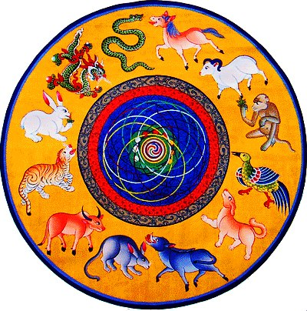
Сказочный Сагаалган
Праздник белого месяца

Slide 2
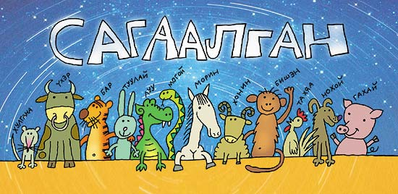
В последнем месяце снегов Земля еще себя не знает. Но прежде чем сойти с холмов, Снег на ладони тихо тает. И то, о чем не говорю, Цветок доскажет, запах хвои. По лунному календарю Приходит Новый год весною

Slide 3
Давайте разгадаем загадки и узнаем о восточном календаре
В подполье, в каморке живет она в норке …
Посреди двора стоит копна, спереди вилы, а сзади метла
Кто это полосатый, на кота похож?
Мчится без оглядки, лишь сверкают пятки
И не рыба и не зверь, огромны крылья, пасть страшна, его огонь – зола с костра
Вьется веревка, на конце головка
Подкованы ноги, бежит по дороге: грива дугою, а хвост метлою
Свяжет варежки бабуля. Для себя и внучки Юли, свяжет свитер для отца, ну а шерсть ей даст…
По деревьям скачут ловко, корчат рожи, вот плутовки! Очень любят есть бананы. Кто же это?
Не царь, а в короне, не всадник, а со шпорами…
Заворчал живой замок, лег у двери поперек
Спереди пятачок, сзади крючок, посередине спинка, а на ней щетинка

Slide 4
Сагаалган – праздник Белого месяца. Он олицетворяет добро, любовь и чистоту помыслов. Это семейный праздник, и встречать его нужно в кругу родных и близких.

Slide 5
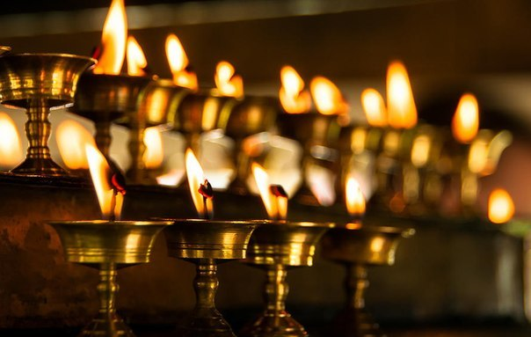
В каждом доме находился алтарь, где размещались скульптуры, священные книги и другие предметы. Каждый, кто входил в дом, в первую очередь устремлялся к алтарю. Возле него зажигали лампады – зула, воскурялись благовония – санзе.

Slide 6
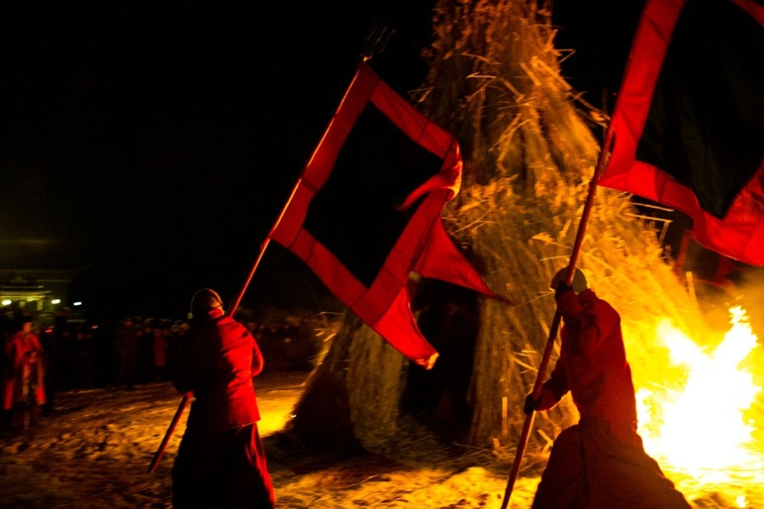
Один из наиболее значимых моментов празднования Сагаалгана – обряд «Дугжууба» - специальный ритуал устранения всех помех, очищения от всего плохого для того, чтобы в новом году человек обрел благополучие, испытывал счастье, мир и спокойствие.

Slide 7
В первый день нового года верующие встречают великую защитницу Учения Будды – Палден Лхамо – Небесную богиню. Ночью она обходит всю вселенную с особой ревизией. В этот день – бутуу удэр – желательно всем находиться дома, в кругу семьи.

Slide 8
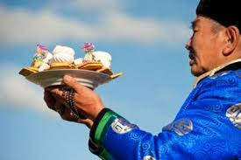
В первый день нового года рано утром хозяин дома первым делом выходит на улицу, чтобы приветствовать восход солнца дарами от семьи – чаем, молоком. Обязательно преподносились дары духам местности с просьбой о благополучии родных и близких

Slide 9
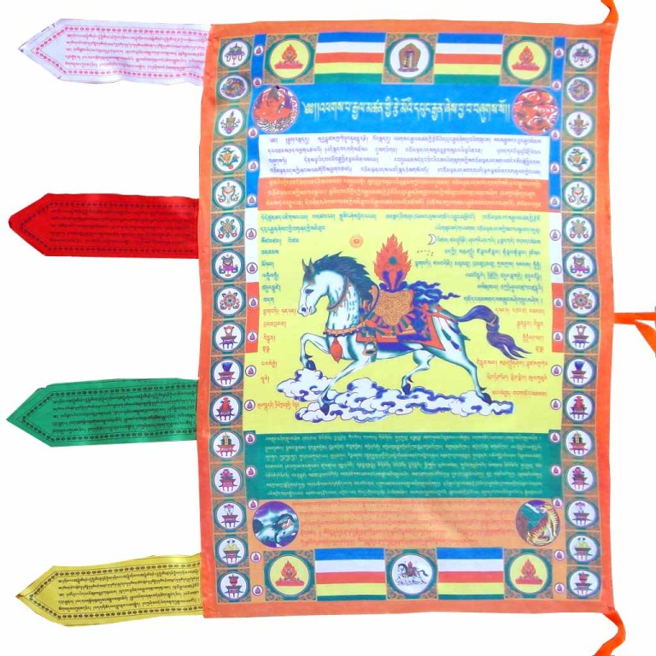
Обряд «Хии Морин» – запуск воздушного коня. Изображение «коня ветров» вывешивают таким образом, чтобы оно развевалось по ветру. Это мощная защита от несчастий и болезней, символ здоровья, счастья и достатка в новом году всем живым существам.
Части флажка
«Хии морин»
Языки
Изображение драгоценного коня
Обрамление
Ленты для вывешивания
Священный текст

Slide 10
Во время празднования обязательно поздравить родителей и старших родственников с преподнесением подарков и благопожеланий - Уреэлнуудд

Slide 11
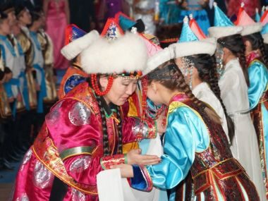
Обряд «Золгох» - поздравление с наступившим праздником. Поздравления идут по старшинству и по степени родства.
ЗОЛГОХО
Поздравитель –
«Мэндэ амар! Сайн байна гу?»
Старший –
«Мэндэ амар. Сайн байна»
Поздравитель –
«Шэнэ жэлдэ hайн орожо байна гу?»
Старший –
«Шэнэ жэлдэ hайн орожо байна»

Slide 12
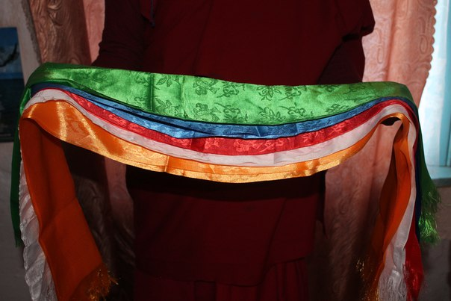
Во время обряда «Золгох» преподносили хадаки - символ гостеприимства, чистоты и бескорыстия дарящего, дружеского и радушного отношения, а также сострадания.
Синий хадак – цвет неба, символ гармонии, согласия и спокойствия
Зеленый хадак – цвет изобилия и богатства
Красный хадак – цвет огня, символ домашнего очага
Желтый хадак – цвет солнца, процветания учения Будды
Белый хадак – цвет материнского молока, чистоты души человека

Slide 13
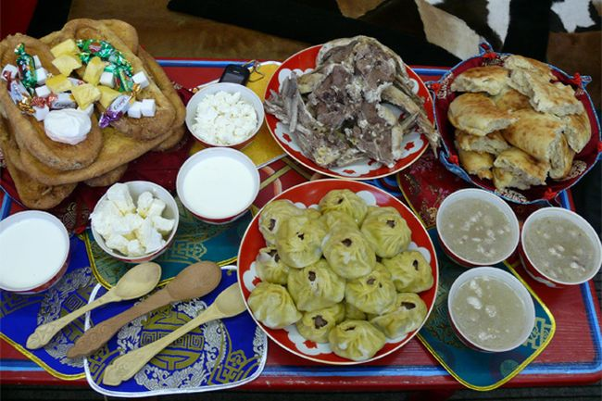
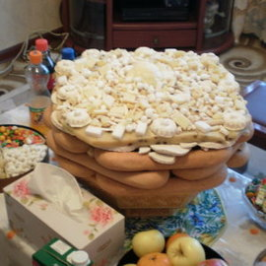
Пища белого месяца – ритуальная пища, ей придавалось магическое значение -, как способной содействовать процветанию и долголетию людей.
Порядок блюд:
Зеленый чай с молоком
Белая пища
Другие блюда.
Неприлично было оставлять недоеденным угощение.
Далга – освященная пища для дорогих гостей.

Slide 14
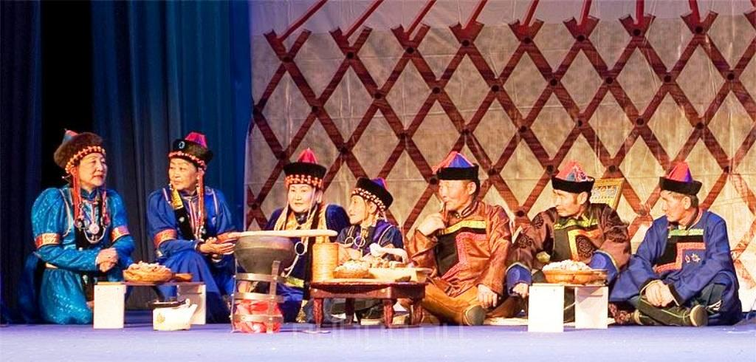
Давайте попробуем разгадать мудрые бурятские загадки!

Slide 15
Дерево растущее, имеет 12 веток, на этих ветках 365 шишек. Что это?

Slide 16
Дерево-год, ветки – месяцы, шишки - дни

Slide 17
Шелковое полотенце не имеет предела. Мелкие кораллы не имеют отверстий.

Slide 18
Полотенце – небо, кораллы - звезды

Slide 19
Жевать есть челюсти, глотать нет глотки.

Slide 20
Ножницы

Slide 21
Седой старик в веках живет.

Slide 22
Байкал

Slide 23
Вокруг озера девушки ёхор танцуют.

Slide 24
Глаза

Slide 25
На белой вершине снег не тает.

Slide 26
Седые волосы на голове

Slide 27
10 человек лед на спине несут

Slide 28
Пальцы и ногти

Slide 29
Посреди степи – маленькая кадушечка.

Slide 30
Пупок

Slide 31
Без шва, а с заплатками.

Slide 32
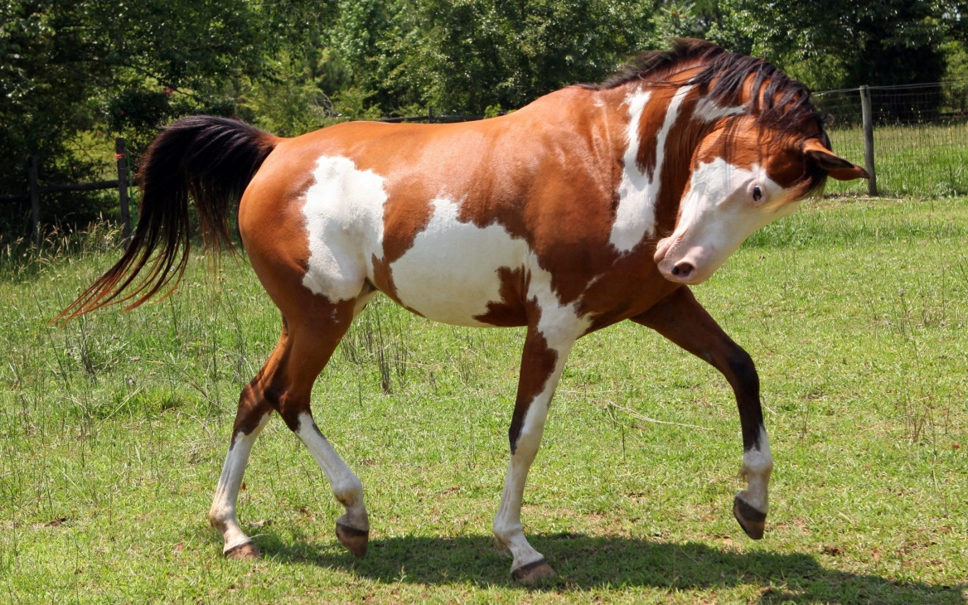
Пятнистая шкура у животного

Slide 33
Куда нос, туда и хвост.

Slide 34
Иголка с ниткой

Slide 35
Золотой цветок в чашке

Slide 36
Свеча в подсвечнике

Slide 37
Праздник Белого месяца Я встречаю на родине. Небо ясное светится, Ветки снежные трогает На печурке дымится солнечный саламат До земли поклониться землякам моим рад! Заходите, соседи! С новым годом Вас всех! В этот день на планете одиноким быть грех! В праздник Белого месяца Так у нас повелось, Людям надо бы встретиться, Чтоб светлее жилось, Чтоб убавилось горя, Чтоб тучнели стада, Чтоб долины и взгорья голубели всегда, Чтоб звенел бесконечно детский смех у оград… Зазывает на встречу солнечный саламат! Праздник Белого месяца, праздник Вечного месяца. Только доброе ценится, только в лучшее верится.

